Slide 1
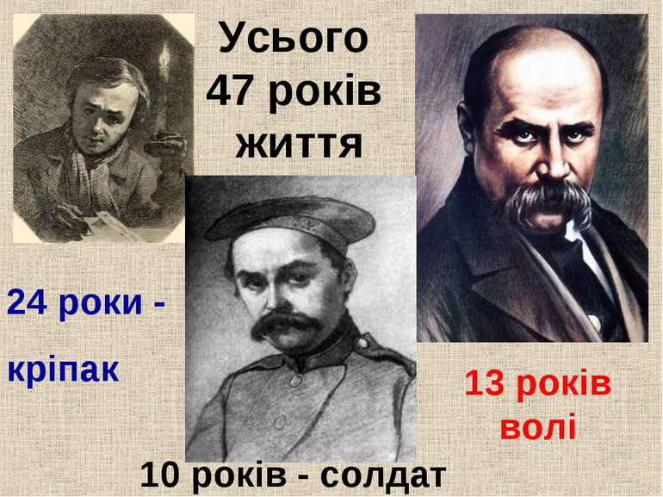

Slide 2


Slide 3
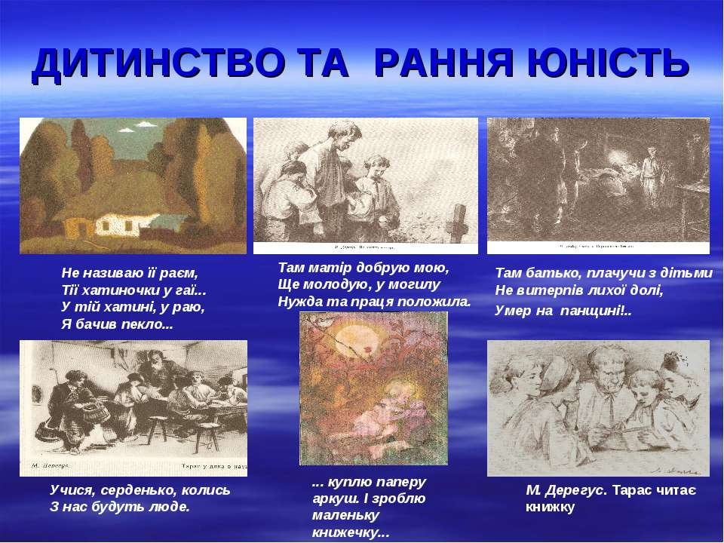

Slide 4


Slide 5
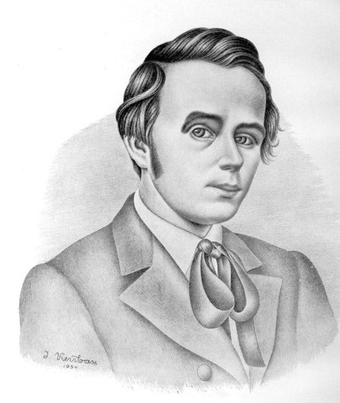
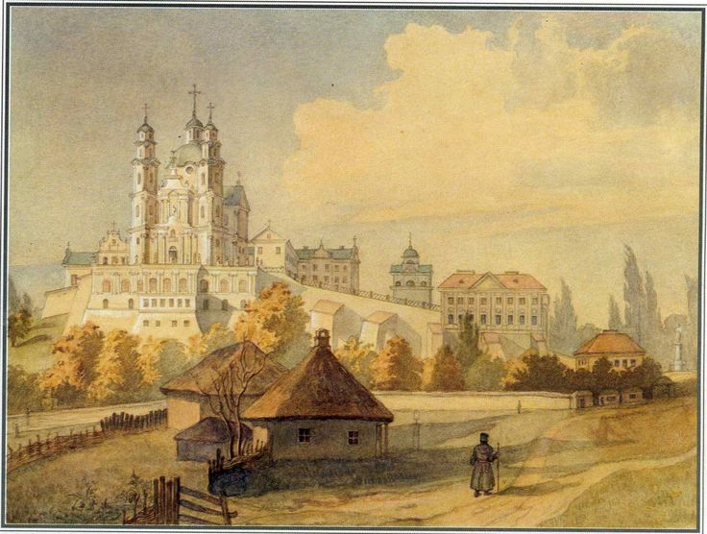
ТВОРЧІСТЬ ТАРАСА ШЕВЧЕНКА
Почаївська лавра з Півдня

Slide 6
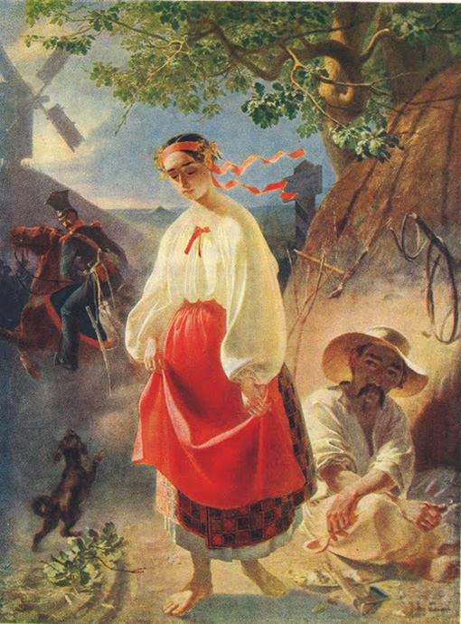
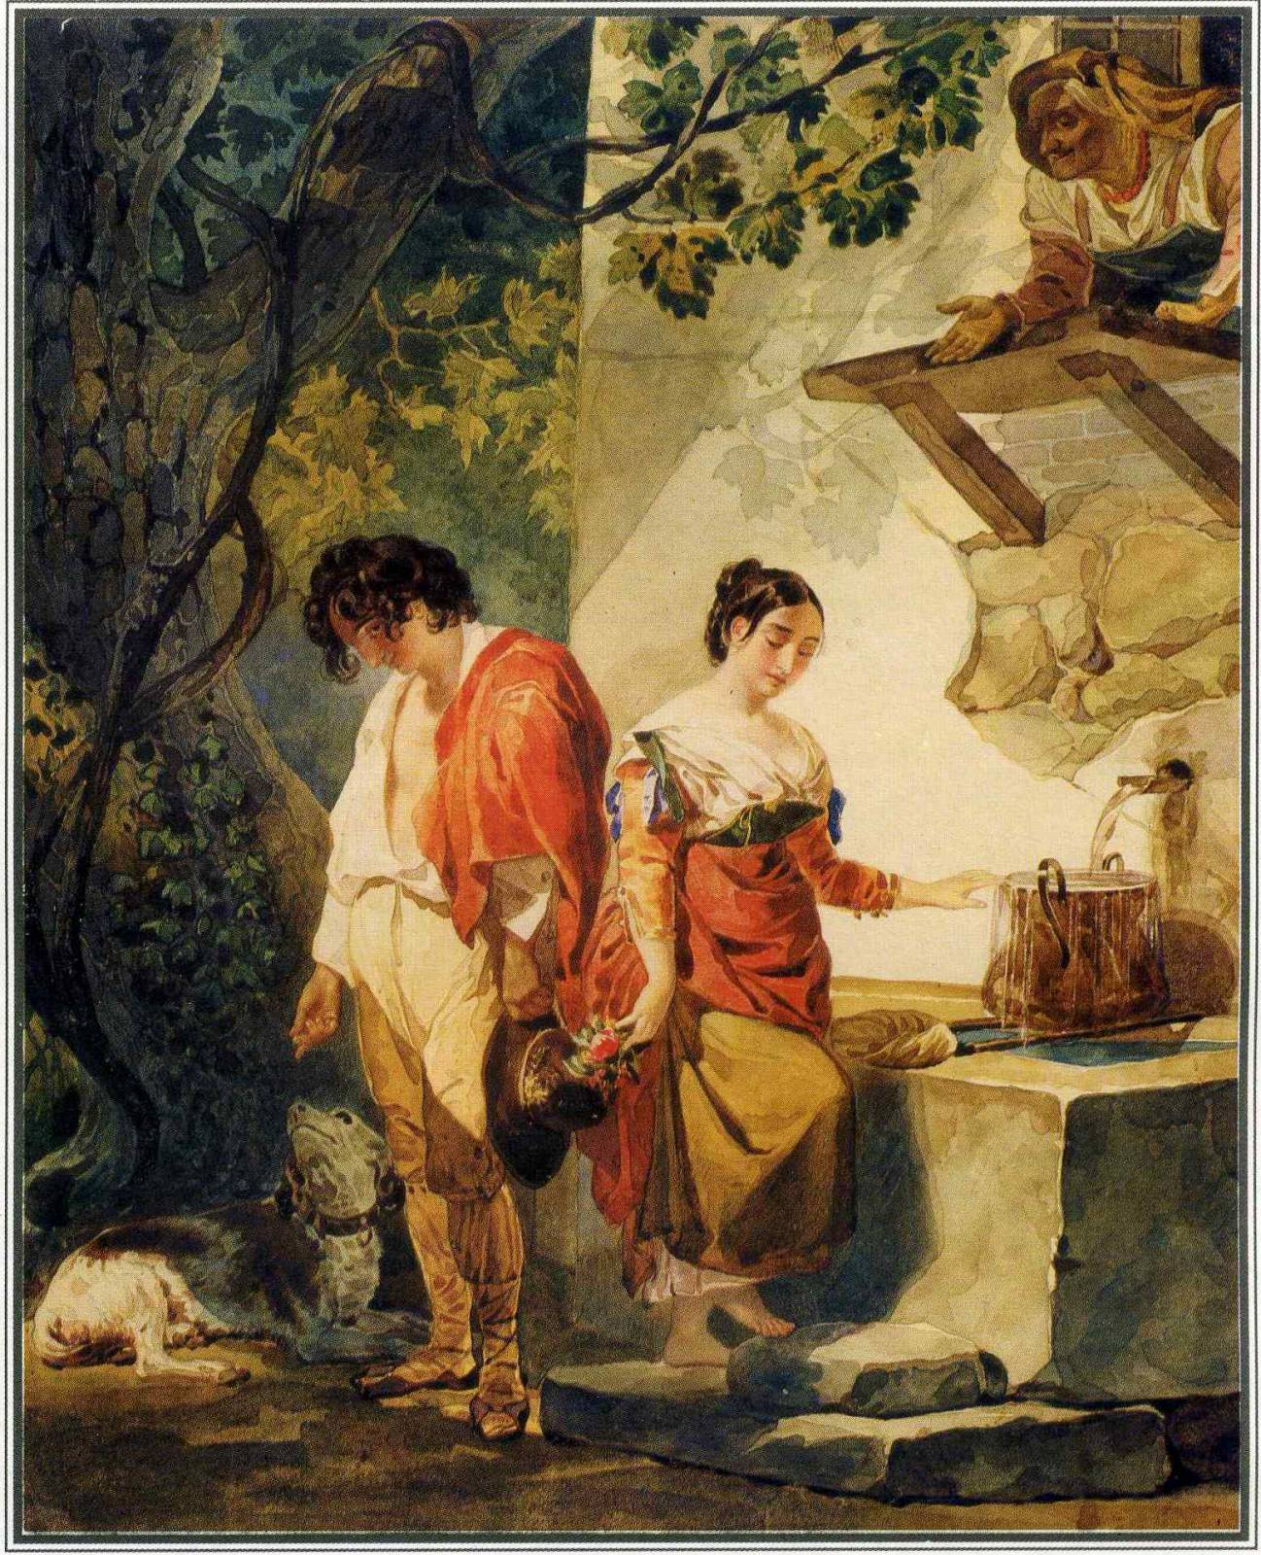
КАТЕРИНА
ПЕРЕРВАНЕ ПОБАЧЕННЯ

Slide 7
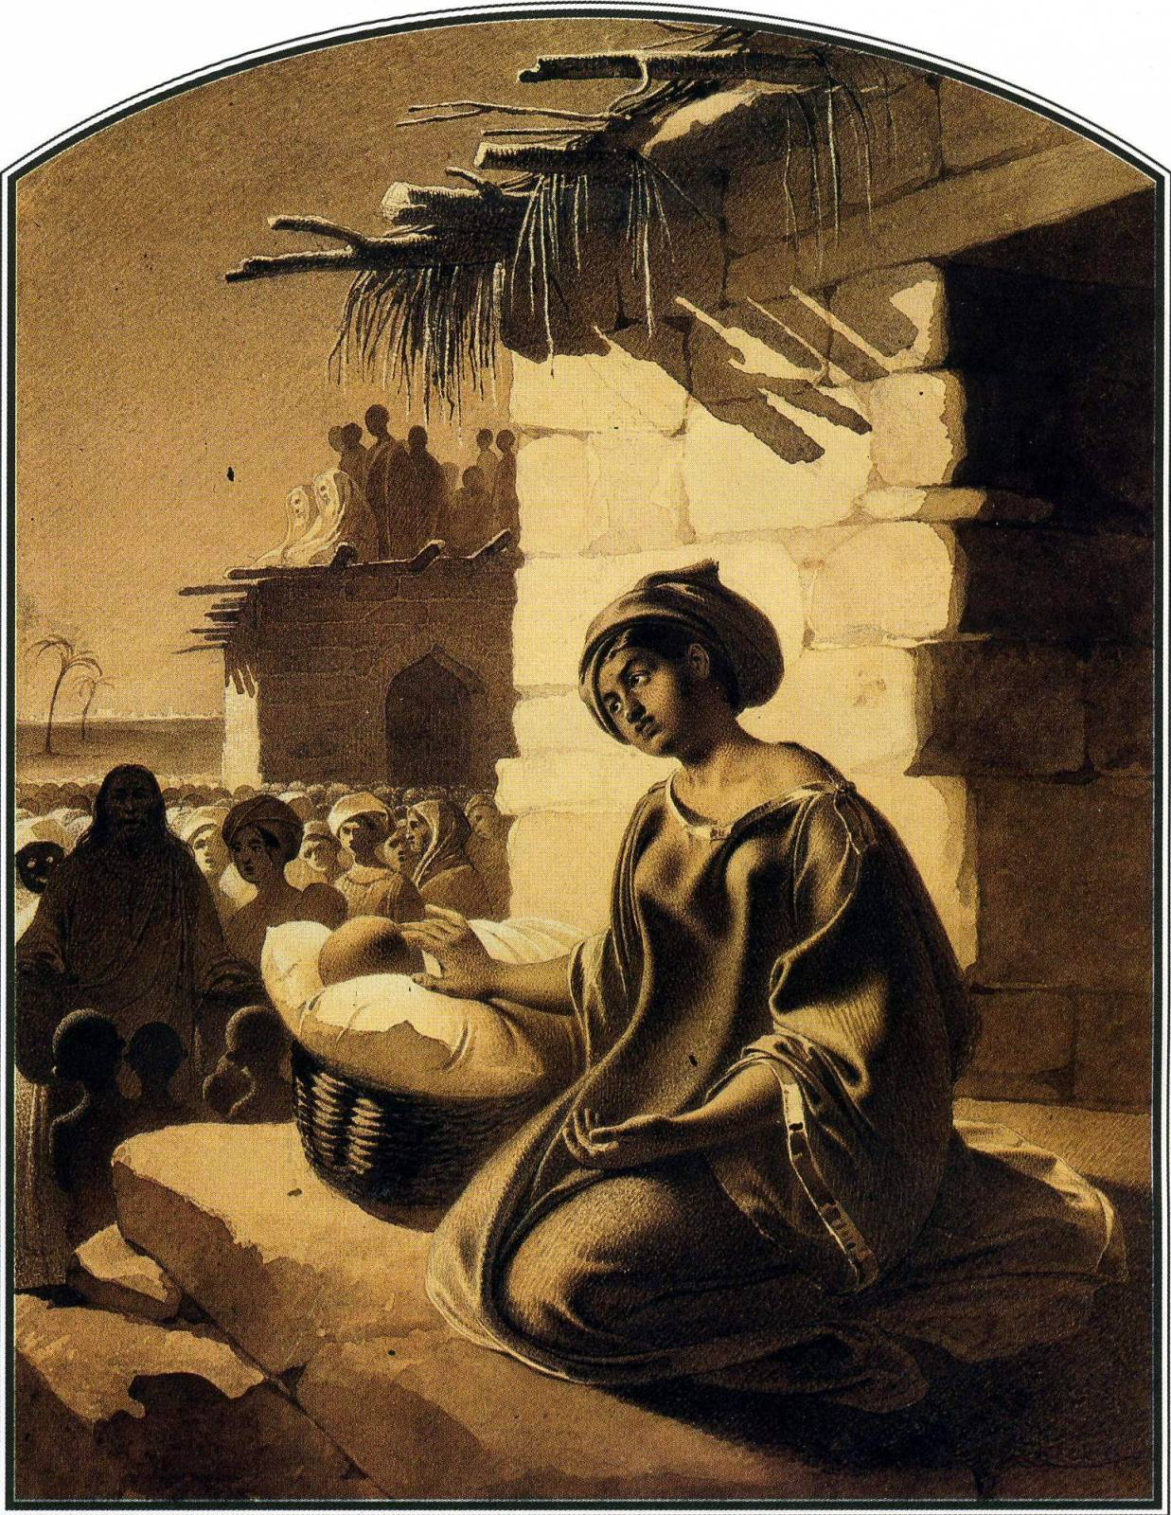
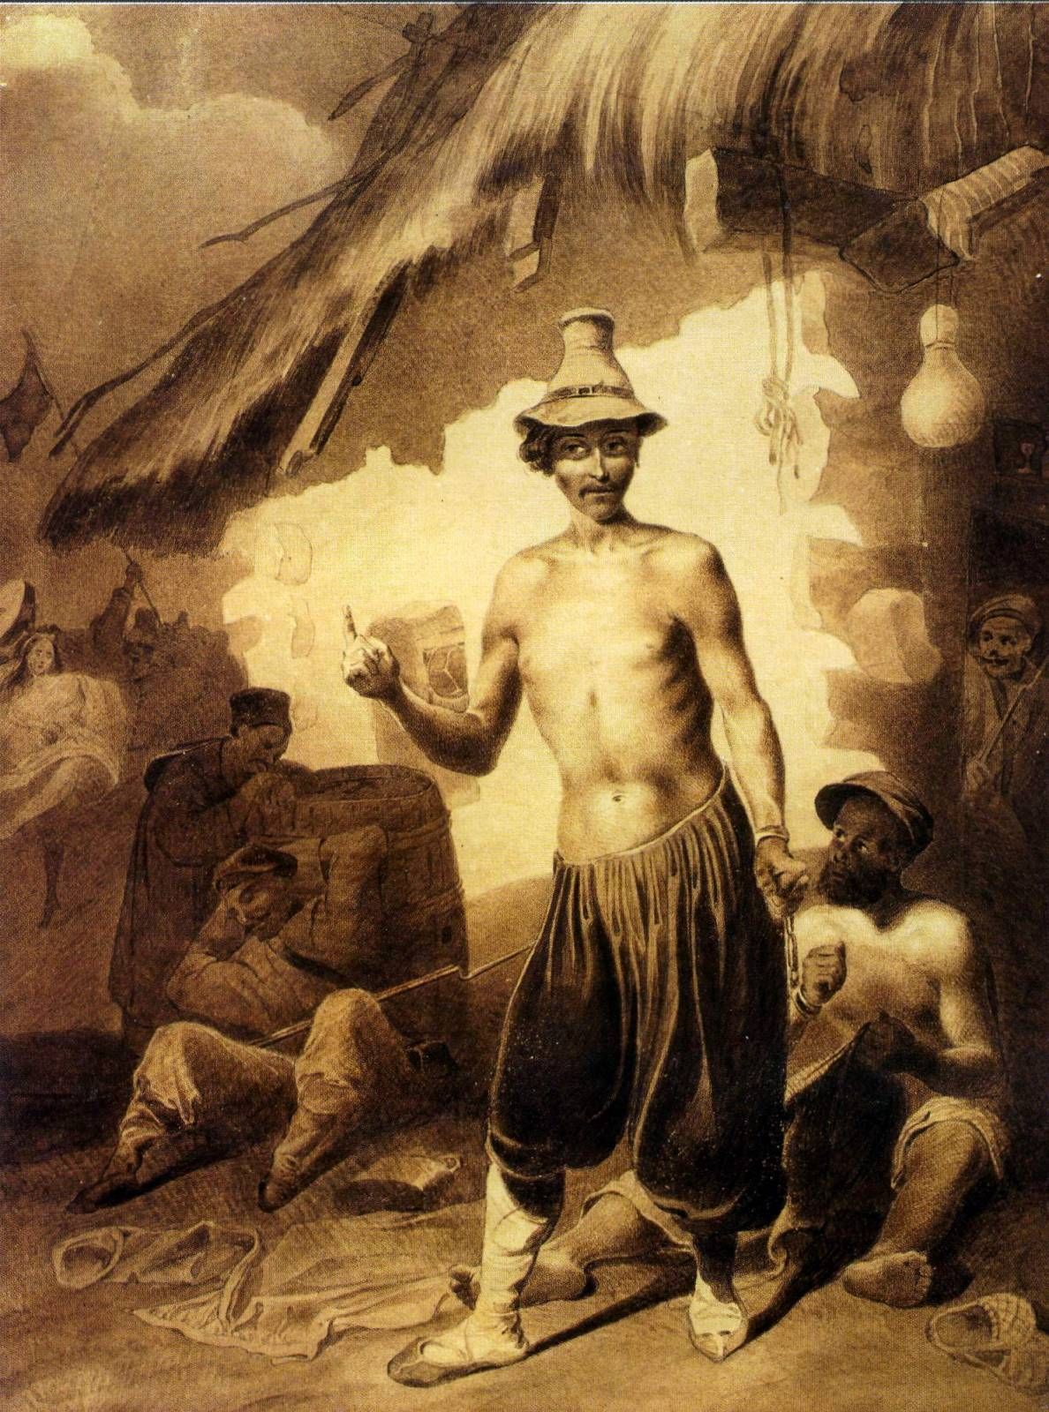
БЛАГОСЛОВЕННЯ
ДІТЕЙ
ЦИГАН

Slide 8
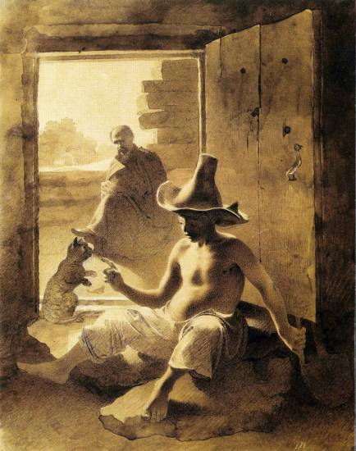
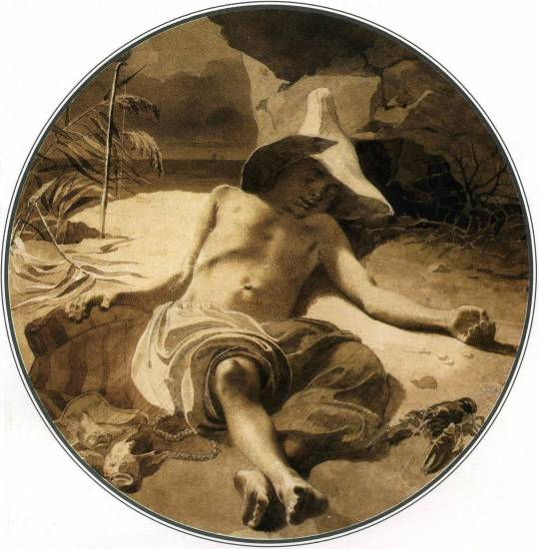
ЩАСЛИВИЙ ЛОВЕЦЬ
КИРГИЗЕНЯ

Slide 9

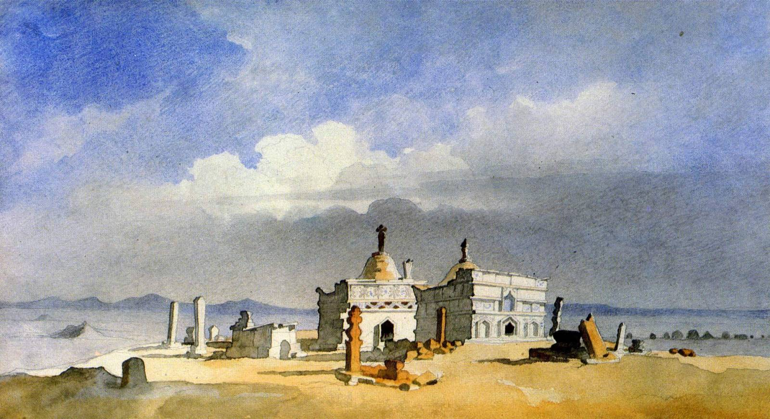
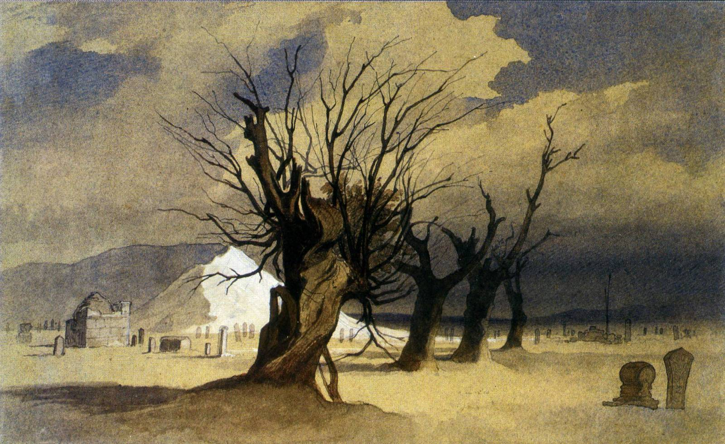
ХАНГА-БАБА
"Туркменські аби
в Каратау"

Slide 10
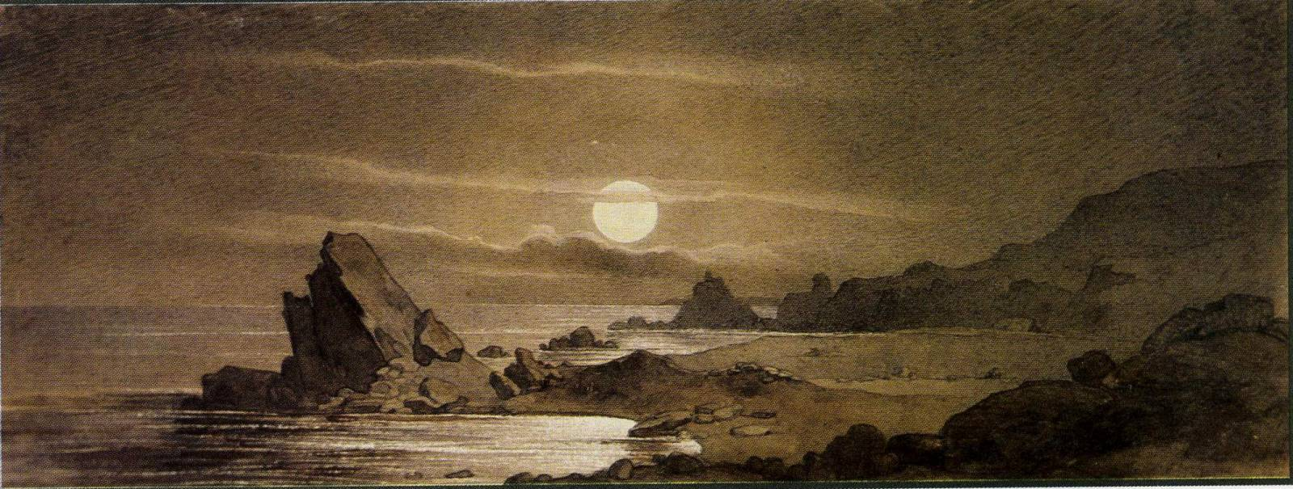
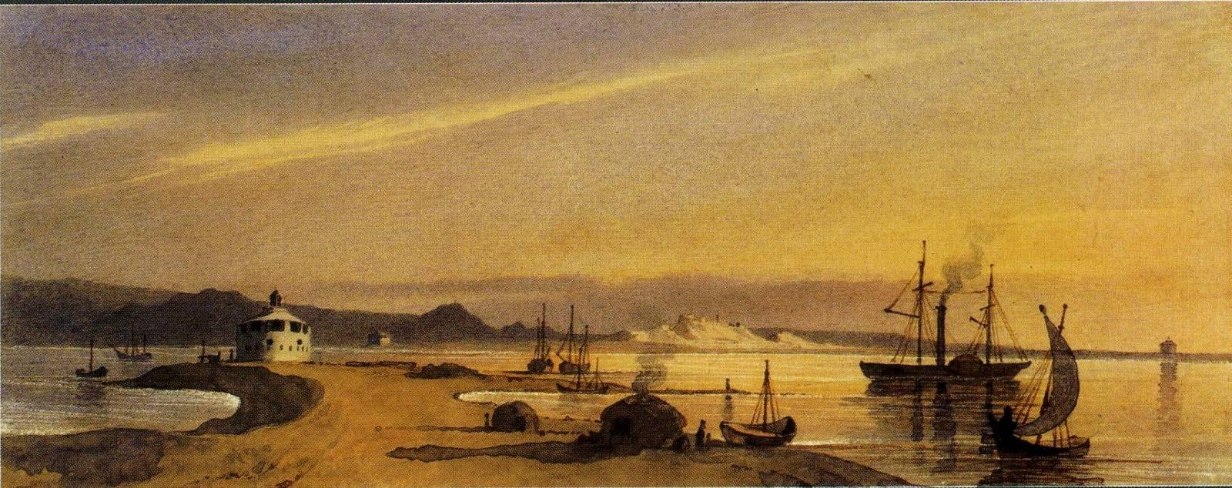
Новопетровське
укріплення з моря
Мис Тюккарагай
на півострові Мангишлак

Slide 11
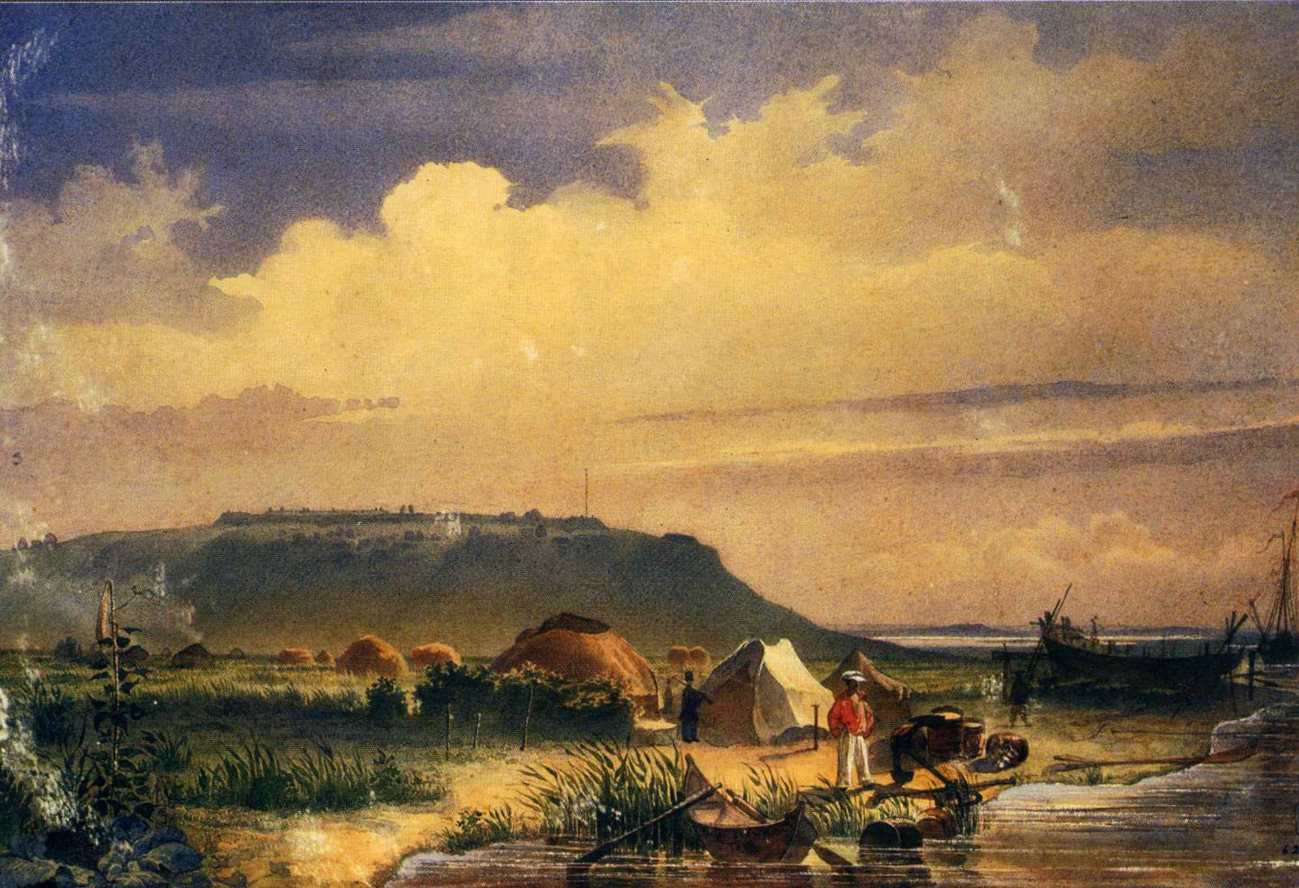
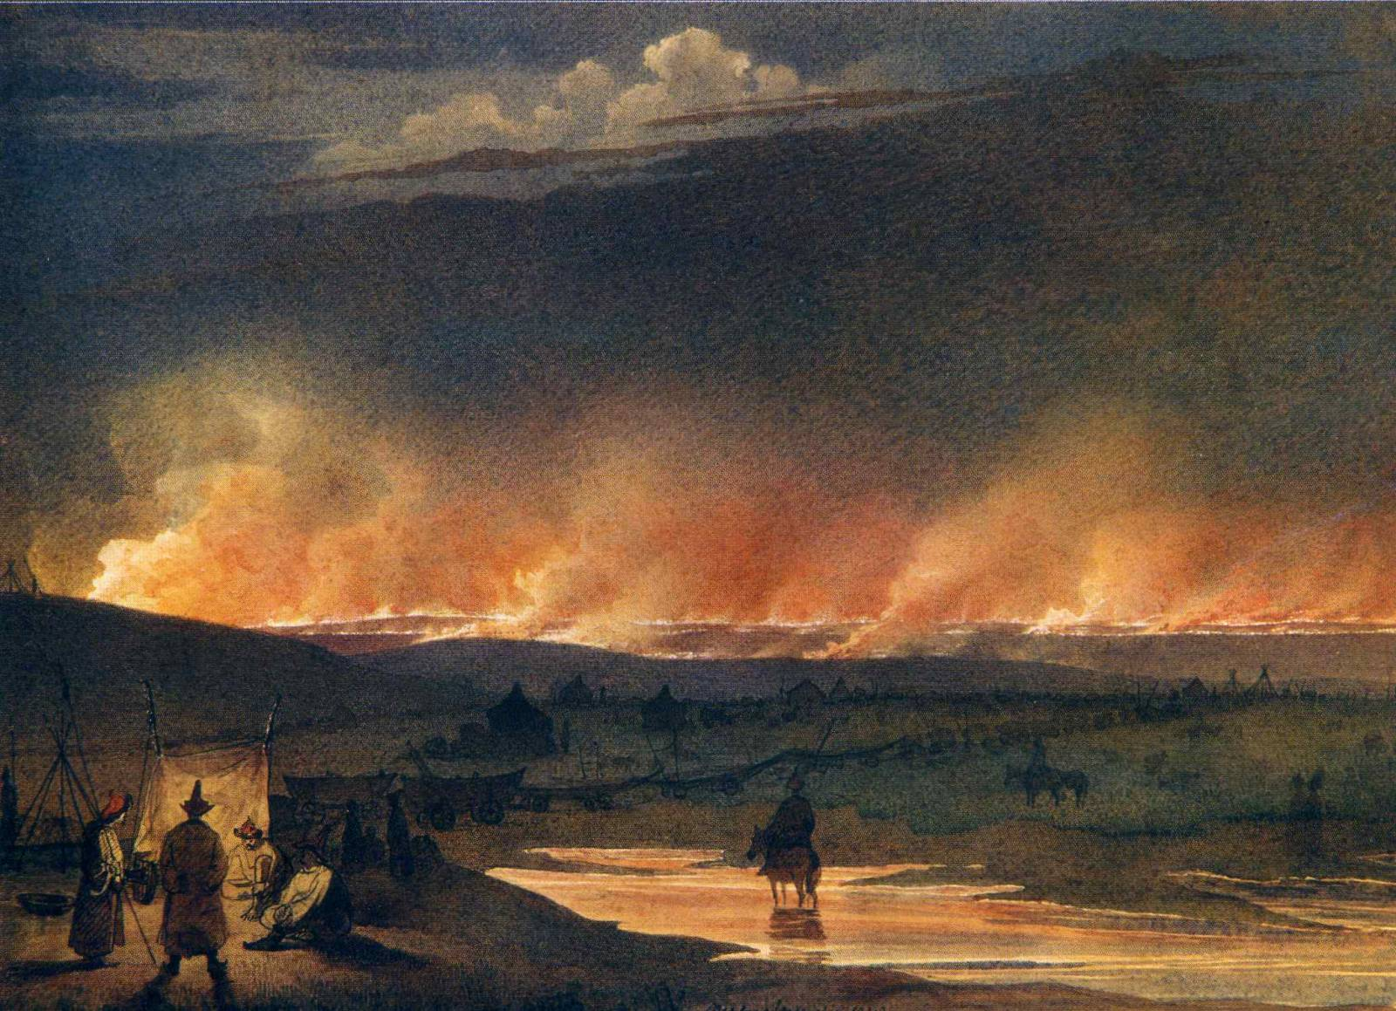
Пожежа в степу
Укріплення Раїм.
Вид з верфі на Сирдар‘ї

Slide 12
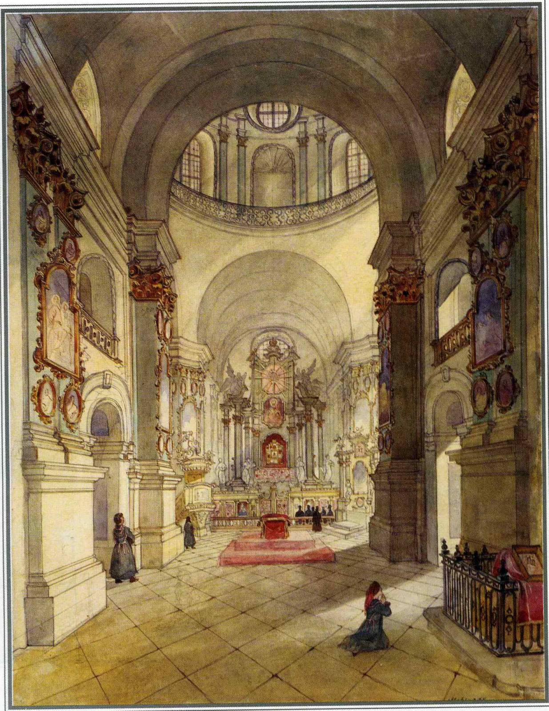
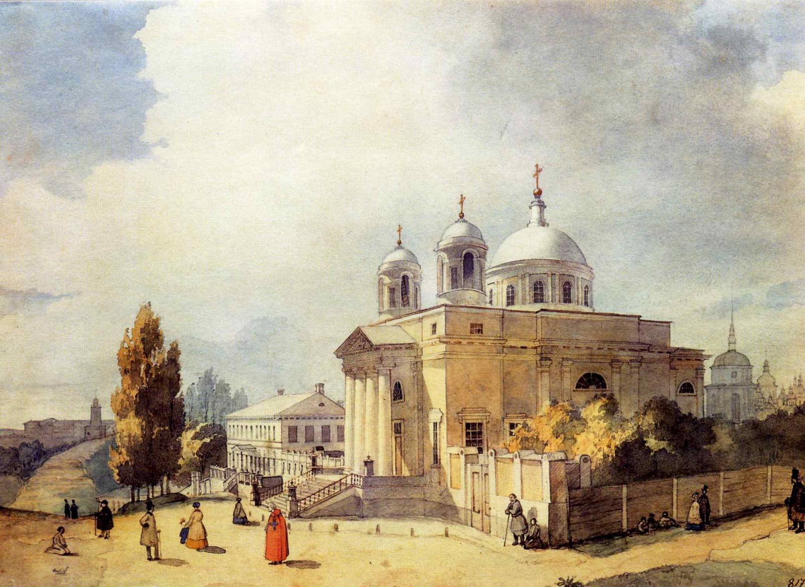
Костел святого Олександра у Києві
У соборі Почаївської лаври

Slide 13
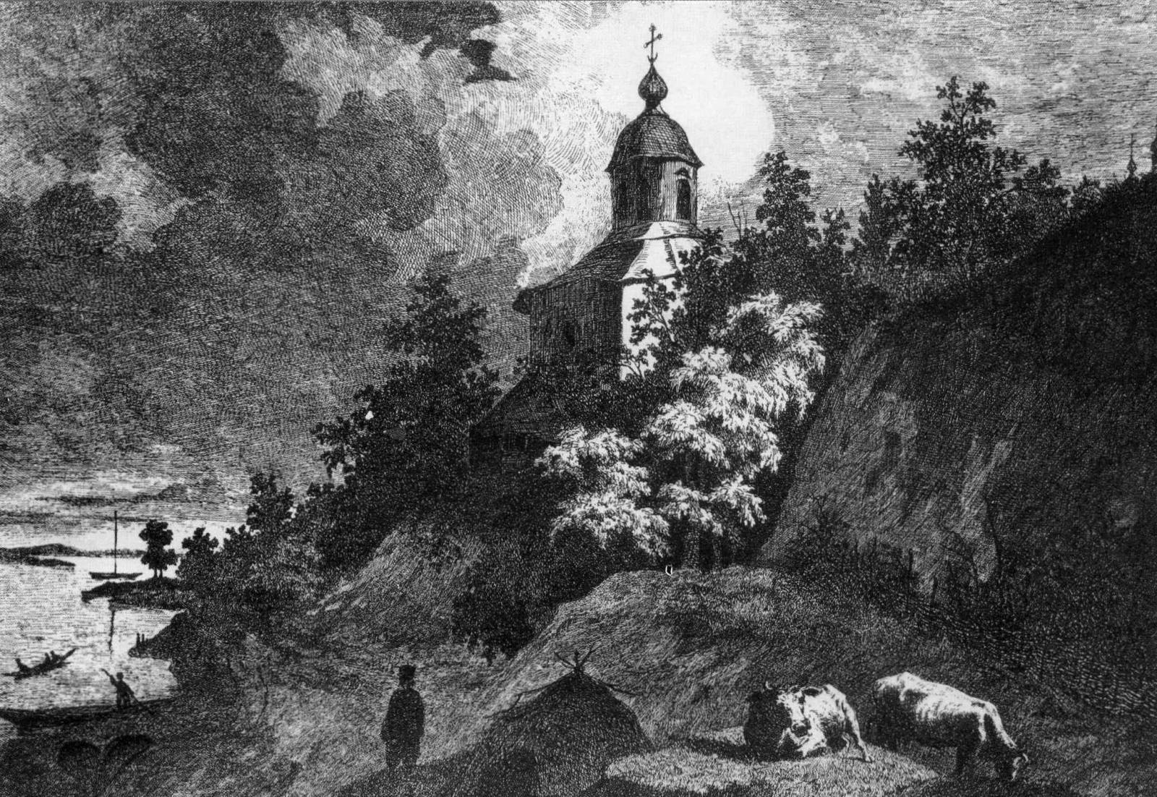
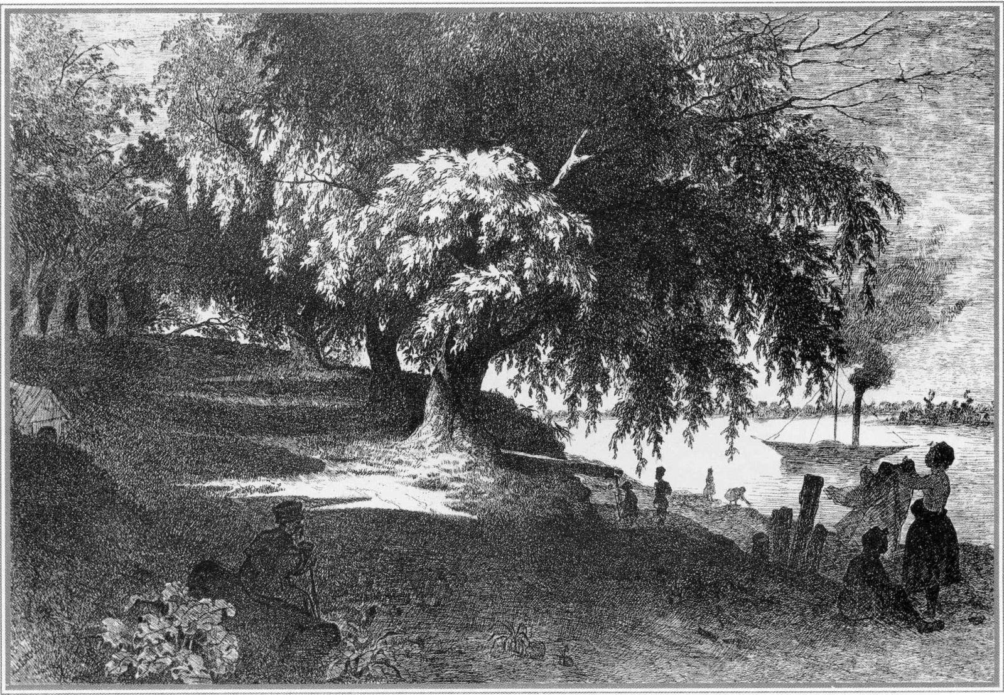
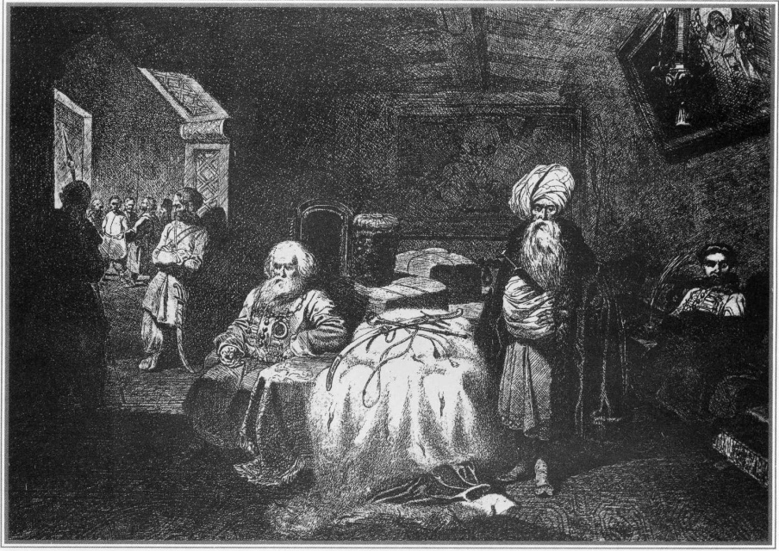
Видубицький монастир
У Києві
Дари в Чигрині 1649 року

Slide 14
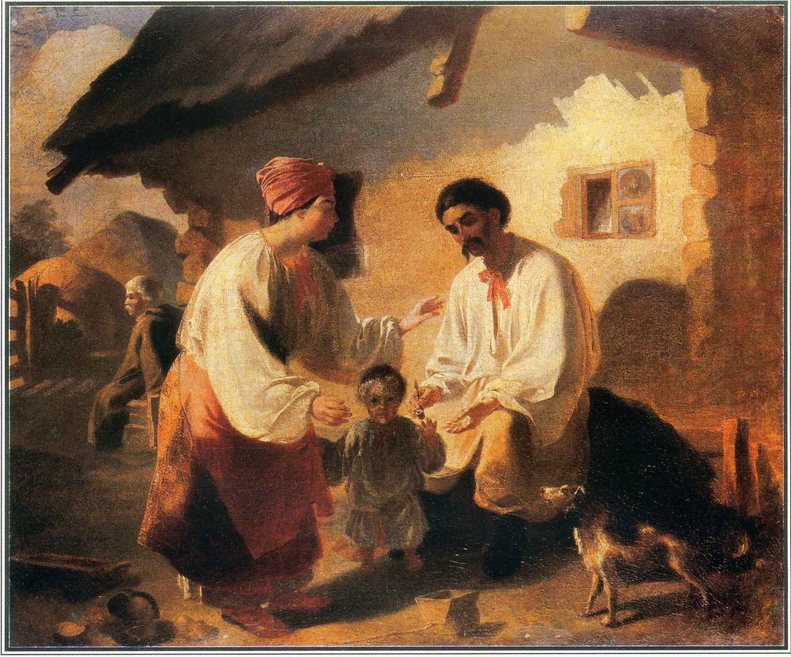
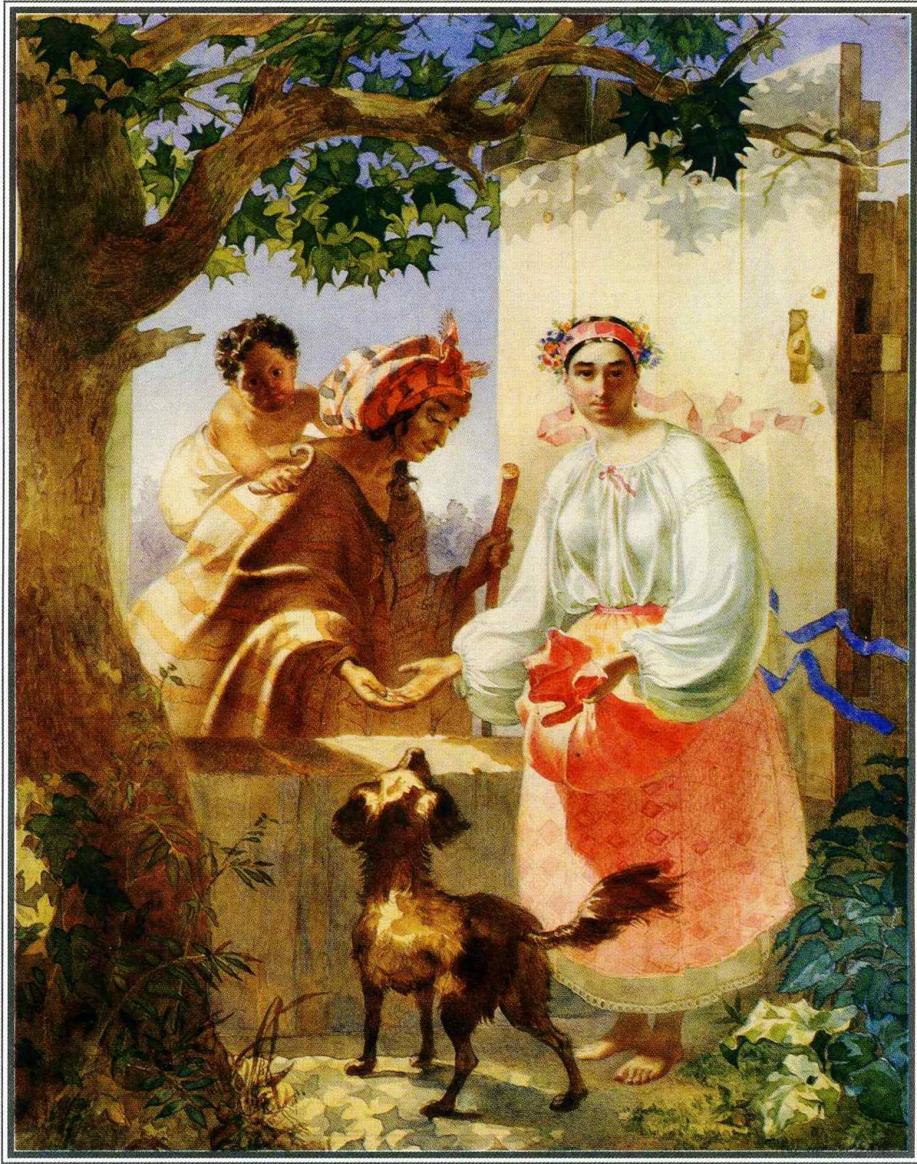
Циганка - ворожка
Селянська родина

Slide 15
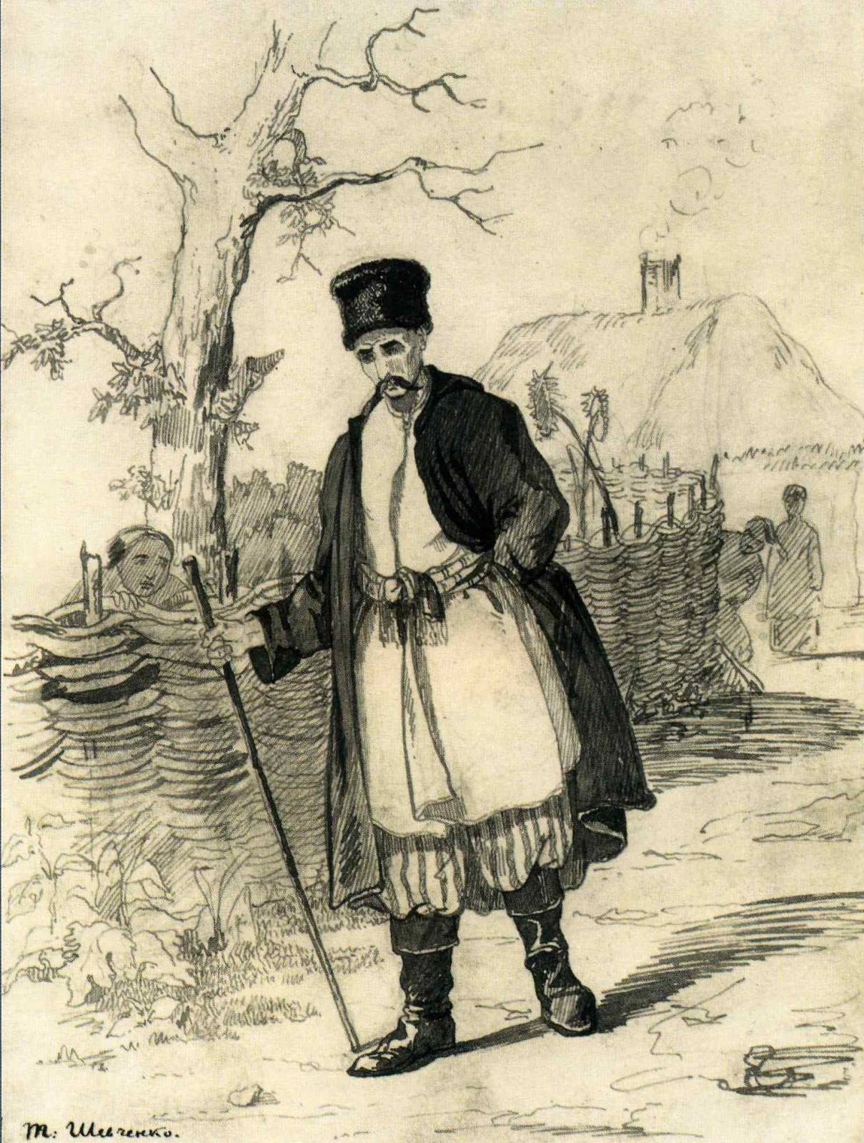
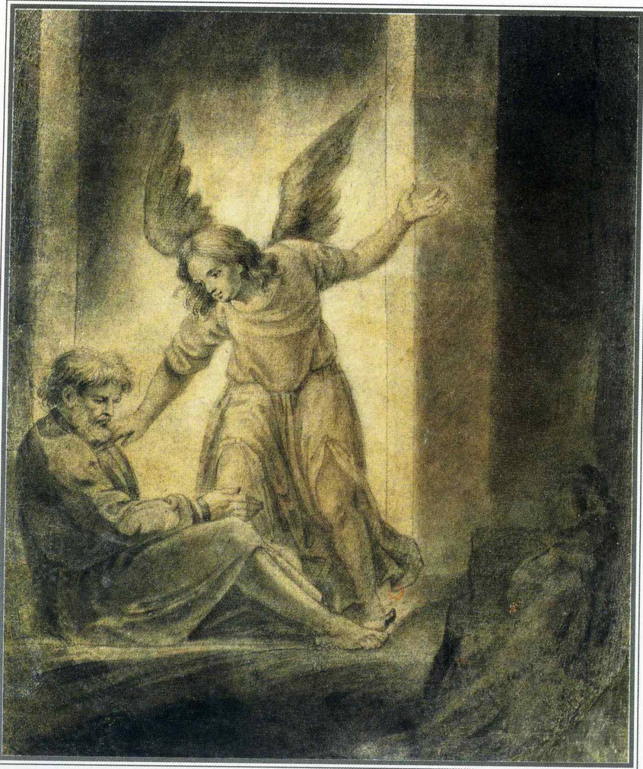
ЗНАХАР
ВИЗВОЛЕННЯ АПОСТОЛА
ПЕТРА З ТЕМНИЦІ

Slide 16

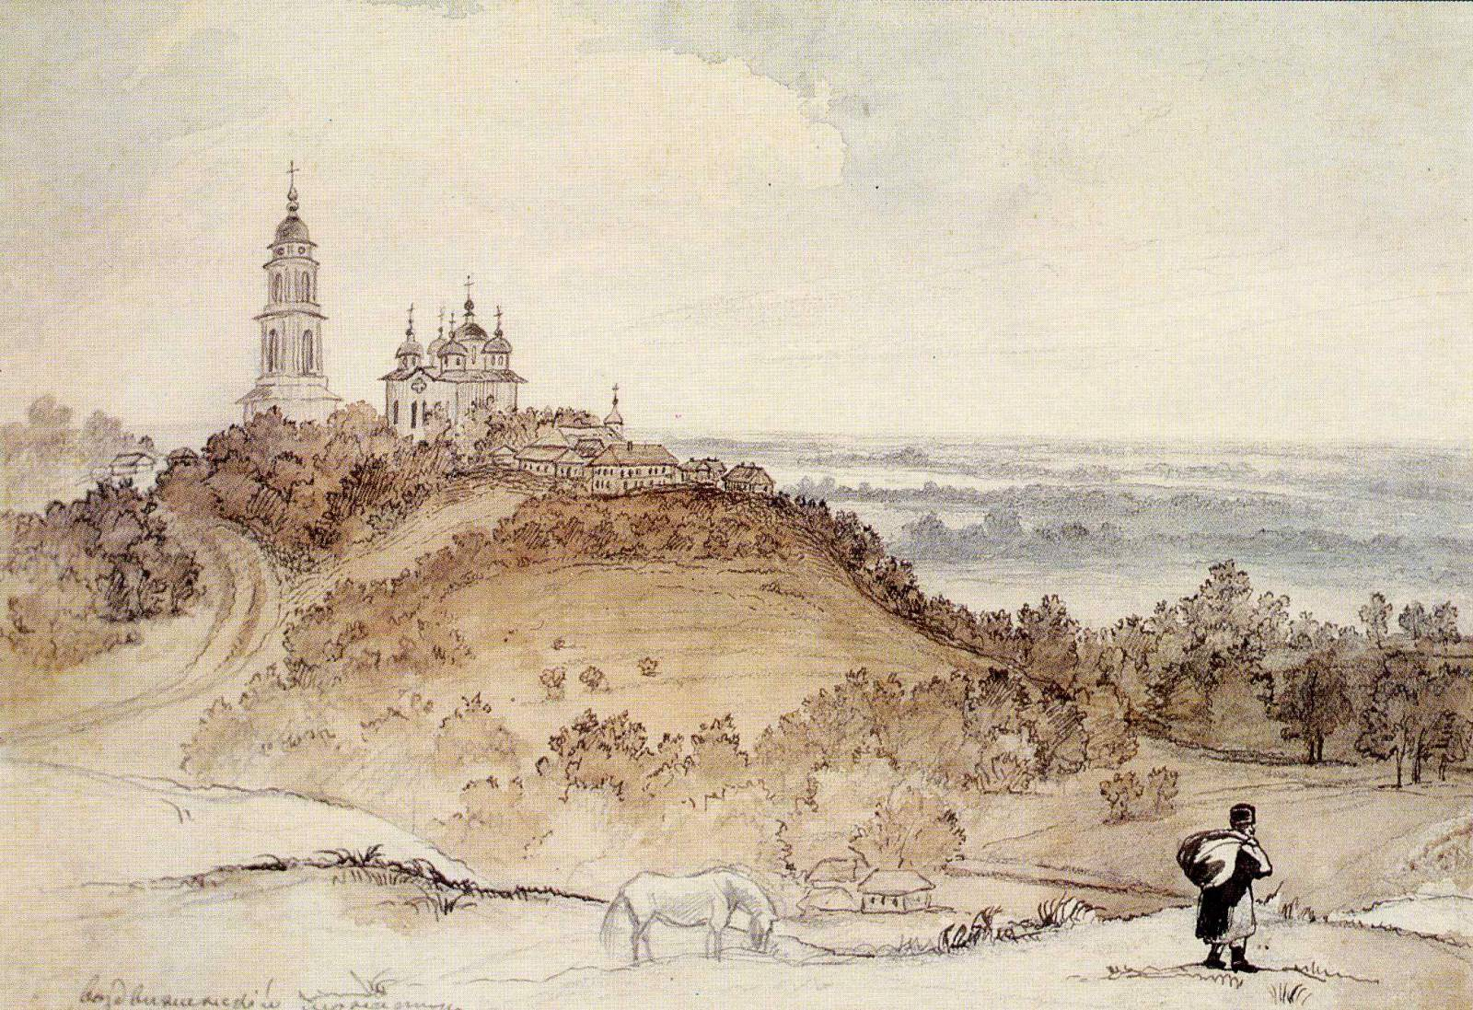
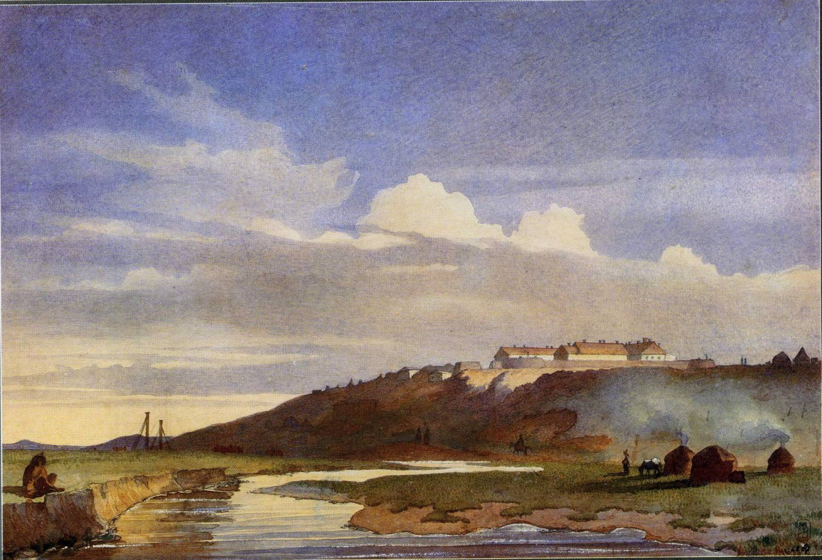
ВОЗДВИЖЕНСЬКИЙ МОНАСТИР В ПОЛТАВІ
УКРІПЛЕННЯ ІРГИЗКАЛА

Slide 17
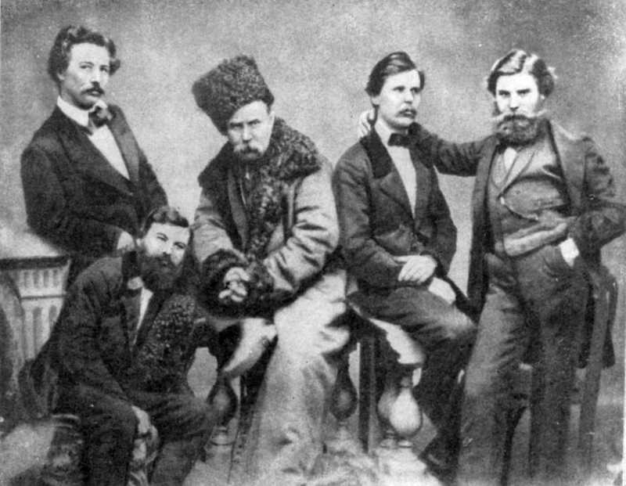
Т.ШЕВЧЕНКО З ДРУЗЯМИ

Slide 18


Slide 19
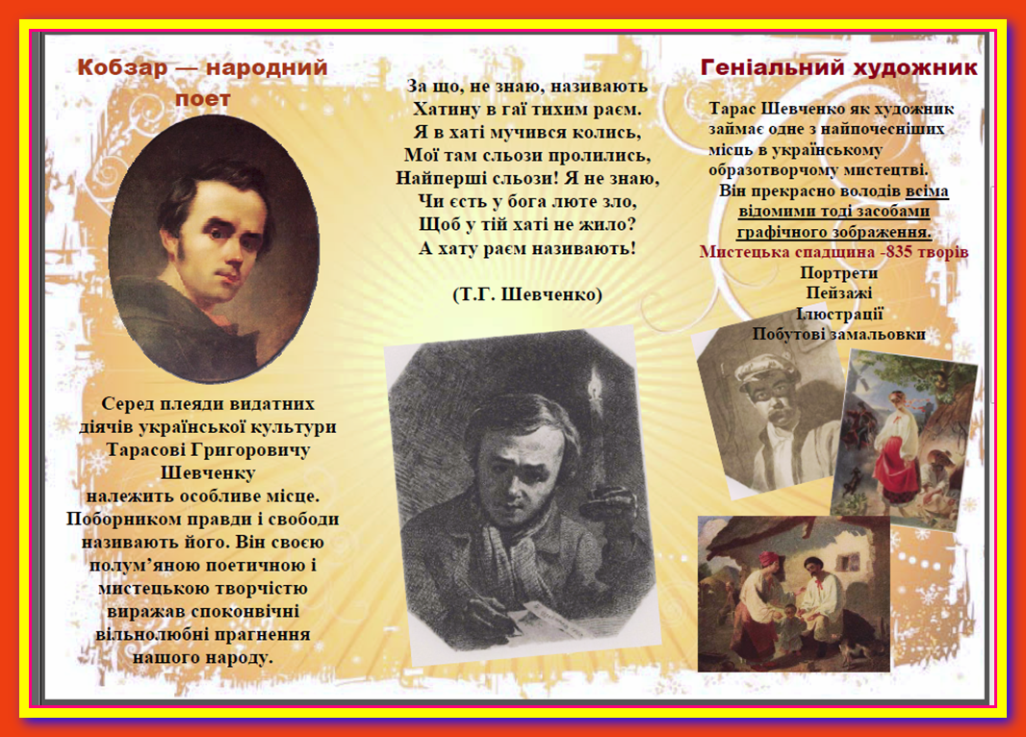

Slide 20
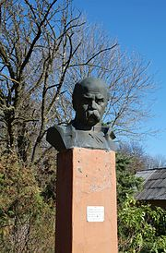
ПАМ’ЯТНИКИ ТАРАСУ ШЕВЧЕНКУ НА КОЗІВЩИНІ
Велика Плавуча

Slide 21
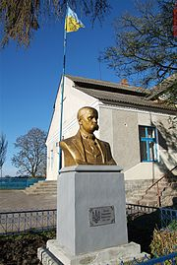
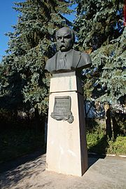
Покропивна
Козлів

Slide 22
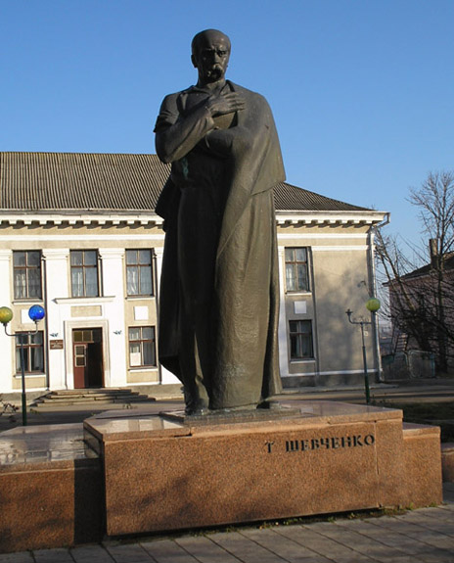
КОЗОВА

Slide 23
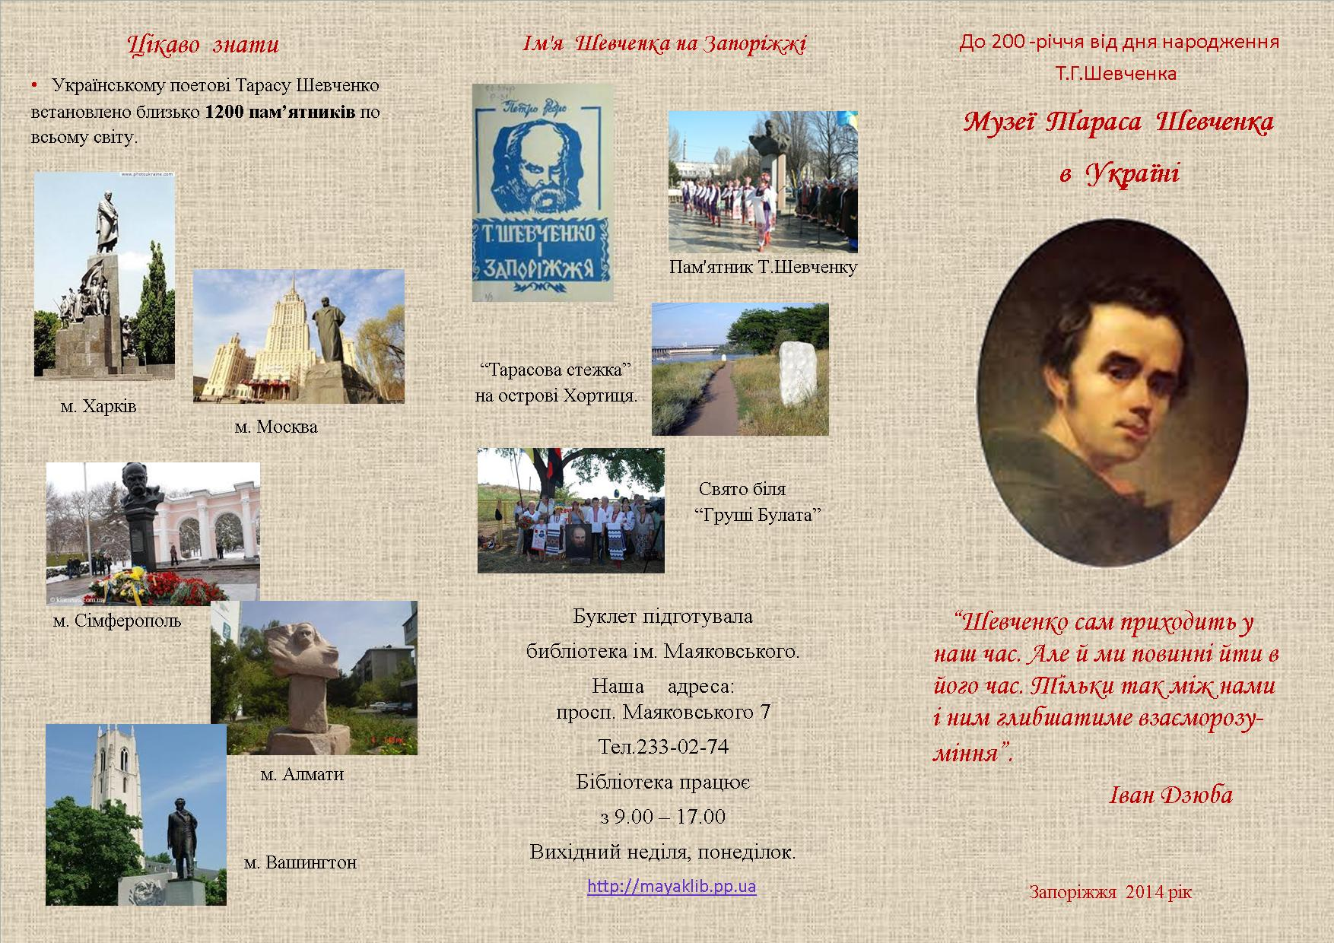

Slide 24


Slide 25
ДЯКУЮ ЗА УВАГУ!

